Slide 1
Dislipidemiler
KTÜ Tıp Fakültesi
Aile Hekimliği Anabilim Dalı
Dr.hafız seçgin

Slide 2
Amaç
Dislipidemi hakkında bilgi vermek

Slide 3
Hedefler
Dislipidemi tanımını ve sınıflamasını yapabilmek
Dislipidemide taramasında hedef kitleyi tanımlayabilmek
Risk hesaplaması yapabilmek
Tedavi yaklaşımını yapabilmek
İlaç yan etkileri hakkında bilgi edinmek

Slide 4
Dislipidemi tanımı
Dislipidemi; lipoproteinlerin fazlalığı/eksikliği ile işlevsel bozuklukğu olarak tanımlanabilir
Türkiye’de erişkin nüfusun yaklaşık %80’i dislipidemi
ASKVH riskini arttıran en önemli önlenebilir risk faktörü….. tarama
Etiyolojilerine göre ;primer ve sekonder

Slide 5
primer ;
Ailesel dislipidemiler (fredericson)
  Sekonder;
  Obezite
  Tip 2 Diabetes Mellitus
  Hipotiroidi
  Kronik Bobrek Hastalığı
  Aşırı Alkol Tuketimi
  Primer Biliyer Siroz ve Diğer Kolestatik Karaciğer Hastalıkları
  Nefrotik Sendrom
  Romatoid Artrit ve Diğer Kollajen Doku Hastalıkları
  HIV Enfeksiyonu
  İlaclar

Slide 6
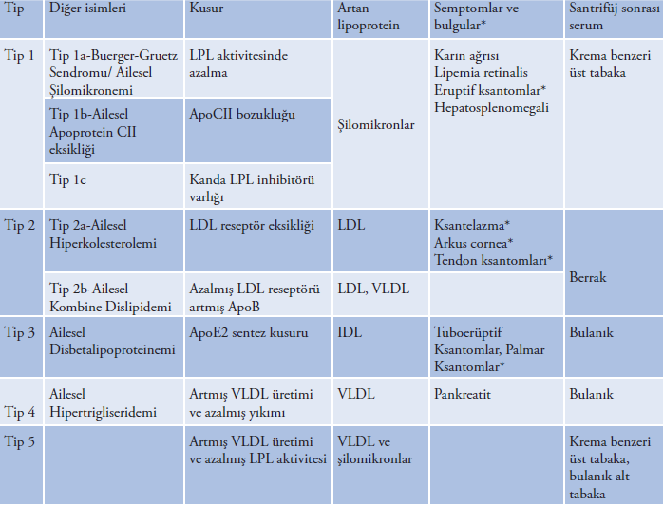
Fredrickson sınıflaması
Hepatosplenomegali 1000mg/dL uzerinde TG duzeyleri, Yakın hafıza bozuklukları, karınağrısı,pankreatit,
dispne ve eruptif ksantomlar
Hiperprebetali-poproteinemi ve Şilomikronemi
Notes:
Dünyada en sık görülen otozomal dominant kalıtımlı tek gen hastalığı Ailesel Hiperkolesterolemi (AH)’dir
Ailesel hiperkolesterolemi de, KVH erken yaşlarda ortaya çıkar
Ailesel hiperkolesterolemi vakalarını tespit etmenin en etkili yolu, bilinen bir indeks vakanın aile üyelerinin basamaklı taramasının yapılmasıdır

Slide 7
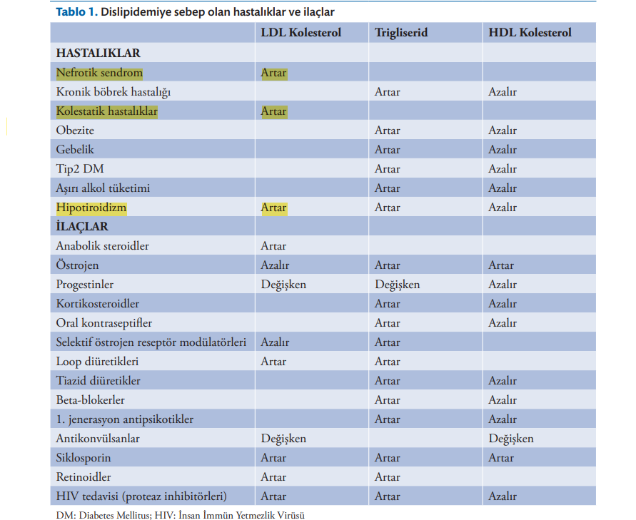

Slide 8
kolesterol
hücre membran yapsında
Safra asidi sentezinde
steroid hormon sentezinde

Slide 9
Dokuların ihtiyaç duyduğu kolesterol ApoB ile işaretli lipoproteinlerce taşınır
oksidatif stres,
endotel disfonksiyonu,
İnflamasyon,
dolaşımda fazla ApoB işaretli protein olması, durumanda intimaya geçen lipoproteinlerin makrofajlarca fagosite edilmesi ve kalsifiye olmasıyla aterosklerozun başlangıç evresi olan yağlı çizgilenme oluşur.

Slide 10
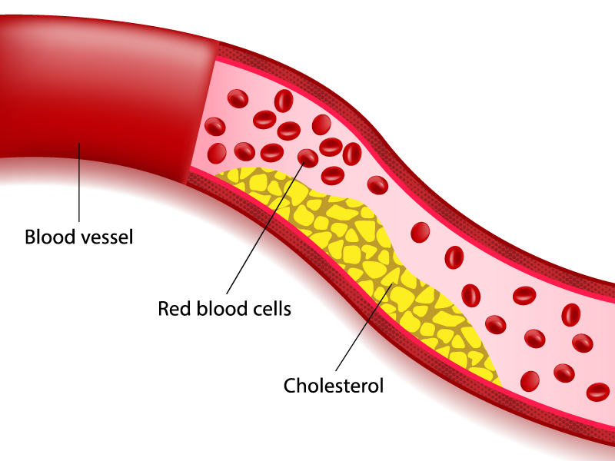

Slide 11
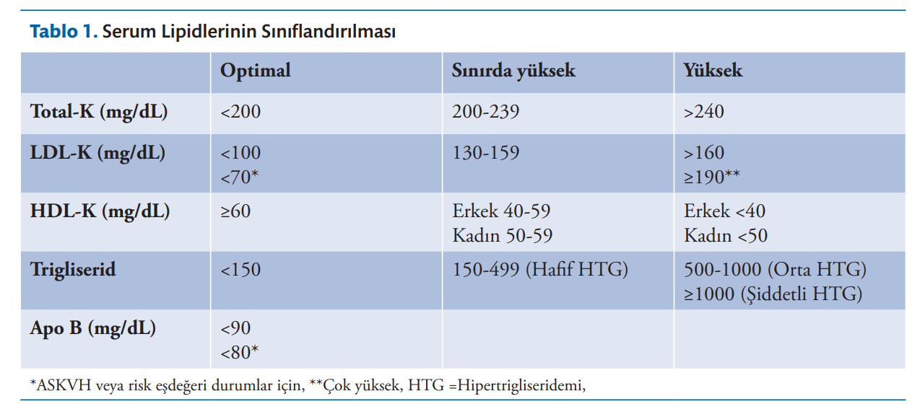

Slide 12
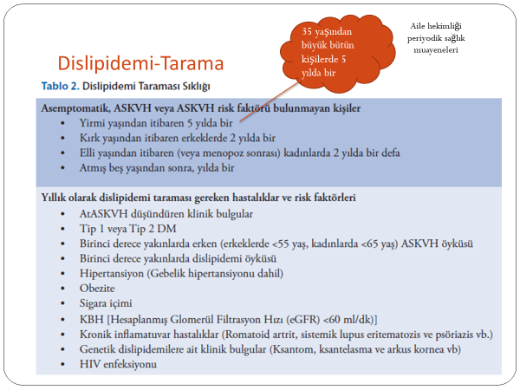
Kimleri tarıyalım? 9
Notes:
Bir hastalıkla ilgili tarama yapmak için o hastalığın; toplumda yaygın olacak,, tedavisi olacak, kolay uygulanan ve ucuz bir tarama testinin olacak. Bu kriterler dislipideminin neden taranması gerekli bir hastalık olduğunu ortaya koymaktadır. Dislipidemi neredeyse her zaman asemptomatik seyreder ve erken ateroskleroza yol açar. Erken tanınması ve zamanında önlem alınması sayesinde ASKVH gelişme riskini azaltmak mümkündür.

Slide 13
Dislipidemi taraması için
Total K ; KV risk hesaplanması dışında kullanılmaz DM, Metabolik Snd durumunda HDL düşüklüğü nedeniyle Total K. Beklenenden düşük çıkabilir.
HDL
TG
LDL
Non HDL bakılır ; apo B ile işaretli lipoproteinler; Lp(a), VLDL, IDL ve LDL’dir
Notes:
Total-K esas olarak üç büyük lipoprotein sınıfı olan VLDL, LDL ve HDL-K’de, daha azı ise IDL-K ve Lipoprotein (Lp) (a) olarak dağılır.
Standart lipid profili Total-K, HDL-K ve beraberinde TG konsantrasyonunu ölçer
Özellikle DM ve/veya bilinen ASKVH tanısı olup eşlik eden TG yüksekliği olan olgularda non-HDL-K ölçümü, LDL-K konsantrasyonundan daha iyi bir risk belirleyicisidir.
Özellikle LDL-K hedeflerine ulaşıldığı zaman ikinci hedef olarak kullanılabilir. Hedef non-HDL-K değeri, LDL-K hedefinden 30 mg/dL fazladır

Slide 14
Anamnez ve Fizik Muayene
Çoğu asemptomatik
Deri,
göz,
kardiyovasküler
gastrointestinal bulguları

Slide 15
Anamnez ve Fizik Muayene
Kardiyovasküler risk faktörleri; yaş, cinsiyet,sigara ,HT diyabet ,erken yaşta KVH öyküsü
Sekonder dislipidemi nedenleri;
Ailesel dislipidemiler ; birinci derece akrabalarda dislipidemi , genç yaş (kadınlarda <60 yaş, erkeklerde <50 yaş) ASKVH hikayesi, tendon ksantomları
sorgulanmalı.

Slide 16
Anamnez ve Fizik Muayene
Metabolik durum ve alışkanlıklarını belirlemek için;
Boy, ağırlık, bel çevresi ,VKI, arteriyel kan basıncı ölçülmeli, beslenme alışkanlıkları ve günlük fiziki aktivitesi sorgulanmalıdır.
kişinin kendisinde;
dislipidemi öyküsü,
diyet programları; geçmişte yaptığı
ilaçlar ,alkol,sigara
KVH, PAH,inme açısından sorgulanmalı
Sistemik muayene tam olarak yapılmalıdır.

Slide 17
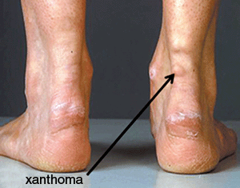
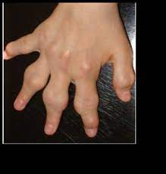
Anamnez ve Fizik Muayene Deri
LDL-K yüksekliğine bağlı olarak aşil tendonu, el bileği ve dirsek tendonlarında ve metakarpofalangeal eklemlerde ksantomlar oluşabilir
Notes:
LDL-K yüksekliğine bağlı olarak aşil tendonu, el bileği ve dirsek tendonlarında ve metakarpofalangeal eklemlerde ksantomlar oluşabilir

Slide 18
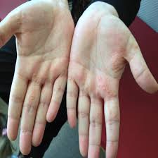
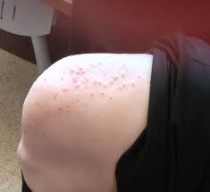
Anamnez ve Fizik Muayene Deri
Eruptif ksantom; Ciddi TG yüksekliğinde gövde, sırt, el-ayak, diz ve dirseklerde çok sayıda milimetrik deriden kabarık sarımsı lezyonlar
TG yüksekliğinde

Slide 19
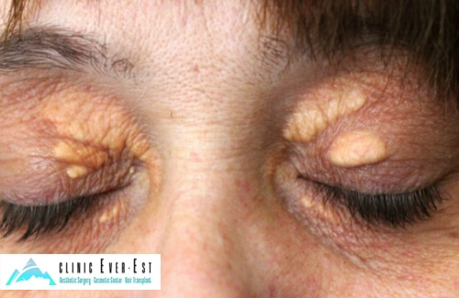
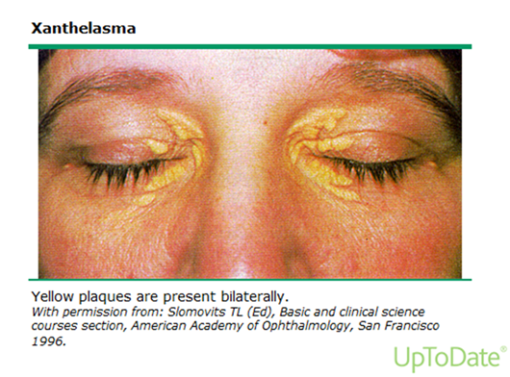
Anamnez ve Fizik Muayene Göz
Ksantelezma

Slide 20
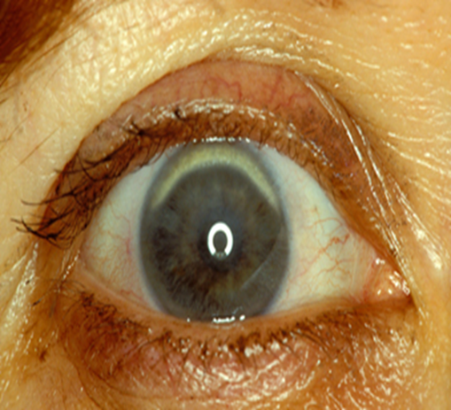
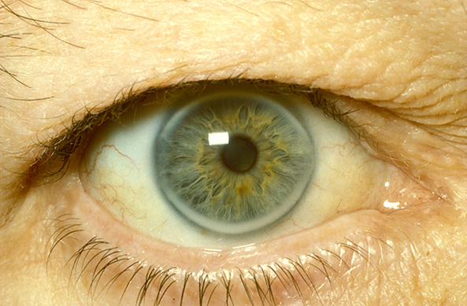
Corneal Arcus; Yüksek LDL-K düzeyine bağlı olarak kornea etrafında beyaz renkli halka
Early Matür

Slide 21
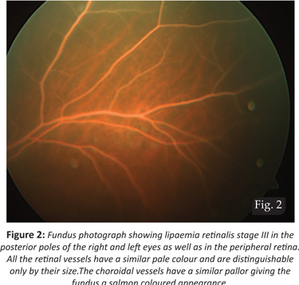
Anamnez ve Fizik Muayene
lipemia retinalis ;yüksek TG düzeylerinin ışığı yansıtmasından dolayı, retinal arter ve venlerin pembe-krem renginde görünmesi

Slide 22
Anamnez ve Fizik Muayene
Kardiyovasküler Sistem ;
Tansiyon
Nabız; Ateroskleroza bağlı olarak periferik nabızlar zayıf alınabilir veya palpe edilemeyebilir.
Aortik ateroskleroza veya karotis darlığına bağlı dinleme bulgusu olabilir
EKG ; koroner arter hastalığı (KAH) bulguları

Slide 23
Anamnez ve Fizik Muayene :
Gastrointestinal Sistem ;
Yağlı karaciğer hastalığı…..HpSpM
Çok yüksek TG … akut pankreatit… şiddetli karın ağrısı ile acil servise başvurabilir.

Slide 24
LABORATUVAR TESTLERİ
LİPOPROTERİN DÜZEYLERİ İÇİN;
TG,
HDL,
LDL,
Non HDL kolesterol,
ApoB

Slide 25
LABORATUVAR TESTLERİ
  SEKONDER NEDENLERİ VE KOMPLİKASYONLAR İÇİN ;
  AKŞ
  TSH
  Kreatinin
  Ürik asit
  TİT ; proteinüri
  KCFT ve Bilirubin, Amilaz, Lipaz
  EKG ,BATIN USG

Slide 26
LABORATUVAR TESTLERİ: TOK?
TG %20
LDL-K %10
Total kolestreol, HDL-K
Tokluk TG > 500 mg/dL --- Açlıkta tekrarla
Tedavi kararı vermeden önce mutlaka tekrarla
Notes:
Lipid ölçümünde dikkat edilmesi gereken durumlar;
Yaş ,cinsiyet
Gebelik ve postprandiyal dönemde artar.
Akut stres; Enfeksiyon, cerrahi girişim, miyokard infarktüsü vs
ilaçlar .. ile değişkenlik gösterebilir

Slide 27
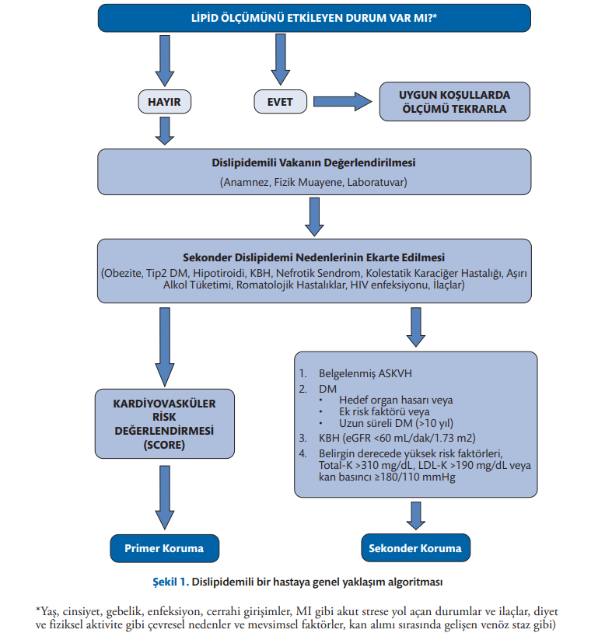
Notes:
Primer Korunma: Hastalarda gecirilmiş bir KVH veya KVH riskini onemli olcude arttıran kronik bobrek yetmezliği ve DM gibi bir hastalığı yokken statin tedavisi ile gelecekte gelişmesi olası KVO’ları onleme amacıyla tedavi başlanmasına primer korunma amaclı tedavi denir
Sekonder Koruma: Bir dislipidemi olgusunda tedavi kararını belirleyen en temel faktör ASKVH bulunup bulunmadığıdır. ASKVH tanısı olan her birey statin tedavisini hak eder. Ayrıca ASKVH risk eşdeğeri olan KBH olguları ve pek çok DM olgusu da statin tedavisini hak ederler.

Slide 28
Toplam kardiyovasküler risk
sağlıklı görünen kişilerde ,
Gelecekte ASKVO riski ve/veya ölüm riskini orataya koymak için kullanlır.
ASKVH,
ASKVH eşdeğeri; DM ,KBY , Ailevi Hiperlipidemilerde kullanılmaz.
Bunlar; yüksek risk gurubu ; yaşam biçimi değişikliği ile birlikte td planlanır. (Sekonder koruma)

Slide 29
Kardiyovasküler Risk Değerlendirmesi-SCORE
Kırk yaşın üzerindeki bir kişi için;
  Yas
  Cinsiyet
  Sigara
  Total-K
  Sistolik kan basıncı kullanılır.
  10 yıl içinde KVH nedenli ölüm riskini gösterir.
  Toplam olay risk tahmini için erkekte 3 katı, kadınlarda 4 katını almak gerekir
Notes:
SCORE ile ölçülen ölüm riski üzerinden toplam olay riskini tahmin etmek istenirse,
erkeklerde bu risk puanının 3 katını,
kadınlarda 4 katını almak gerekir.
Yani eğer bir erkekte SCORE ile hesaplanan risk %5 ise, toplam KVO oranı yaklaşık %15’e yükselmektedir

Slide 30
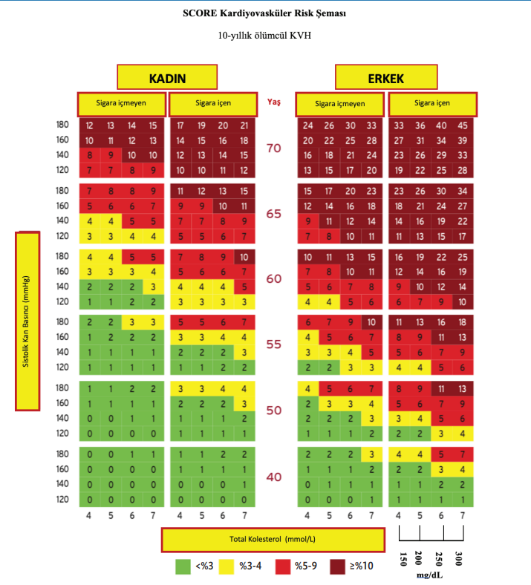
Notes:
Kırk yaşın üzerindeki bir kişi için SCORE risk hesaplayıcısı üzerinde cinsiyet, yaş, sigara içme durumu, Total-K ve sistolik kan basıncı bilgilerinin kesiştiği yerde görülen sayı on yıl içinde kardiyovasküler nedenli ölüm riskini verir
SCORE hesaplayıcısında bütün risk faktörleri değil, sadece yaş, cinsiyet, sigara içimi, Total-K ve sistolik kan basıncı parametreleri kullanılır. Bu nedenle, hastada aterojenik dislipidemi, obezite, sedanter yaşam vb. diğer risk faktörleri de varsa, riskin hesap edilenden daha yüksek olacağını unutmamak gerekir.

Slide 31
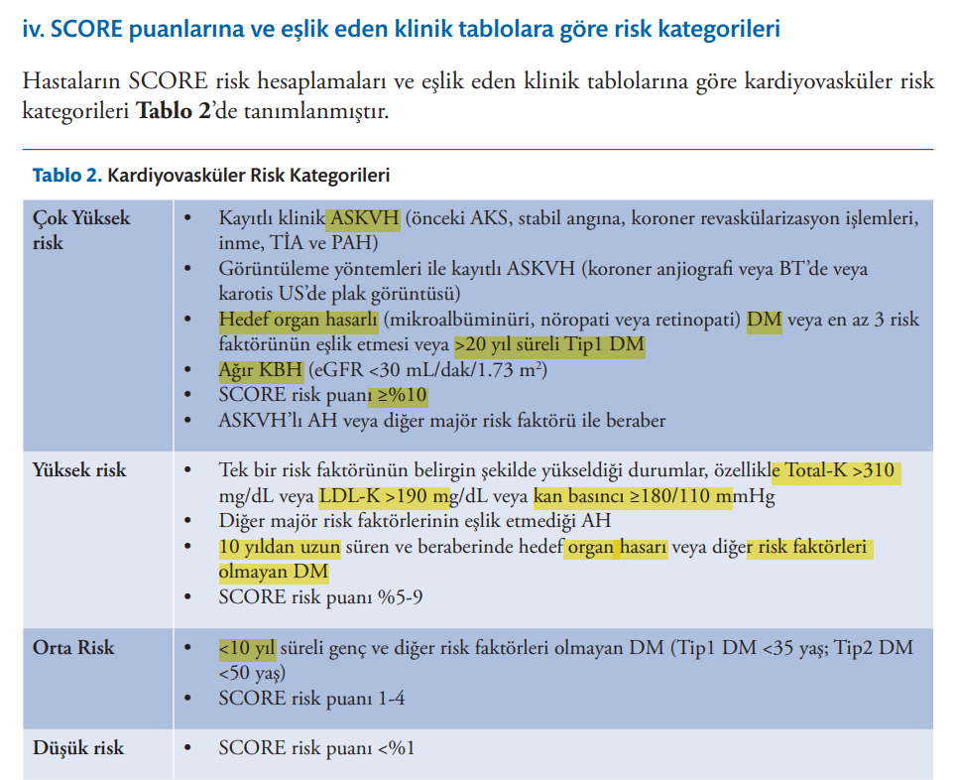

Slide 32
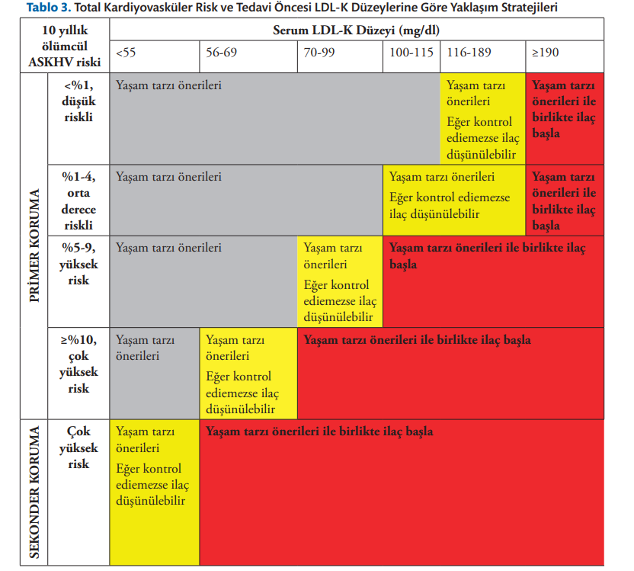
Notes:
Risk puanlamasına göre yüksek riske sahip dislipidemik olguların statin tedavisi endikasyonu vardır.
-Riski ne olursa olsun LDL-K ≥190 mg/dl olan bireyler
-SCORE riski >5 ve <10 olan LDL-K ≥100 mg/dl olan bireyler
-SCORE riski ≥%10 olan ve LDL-K ≥70 mg/dl olan bireyler gruplara yaşam tarzı değişiklikleri ile birlikte statin tedavisinin başlanmasında yarar vardır
- Diğer durumlar için öncelik yaşam tarzı değişikliğidir.

Slide 33
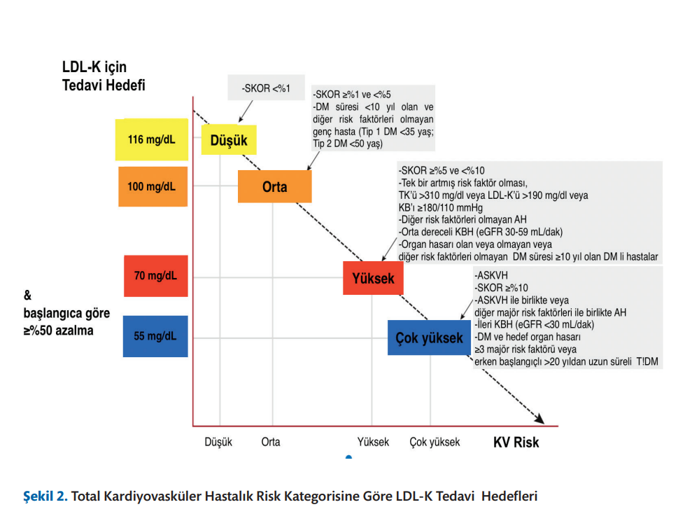
Notes:
LDL kolesterol hedefleri:
çok yüksek,yüksek, orta ve düşük riskli hastalarda sırasıyla;
55 – 70-100- 115’ in altında olmalıdır.
Ayrıca çok yüksek ve yüksek riskli hastalarda tedavi öncesi değerlere göre yüzde elli düşüş hedeflenir.
TG ve HDL için hedef değer tanımlanmamıştur

Slide 34
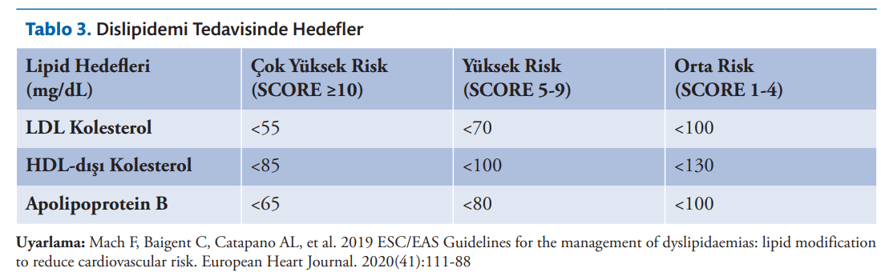
Notes:
TG ve HDL için hedef değer tanımlanmamıştur

Slide 35
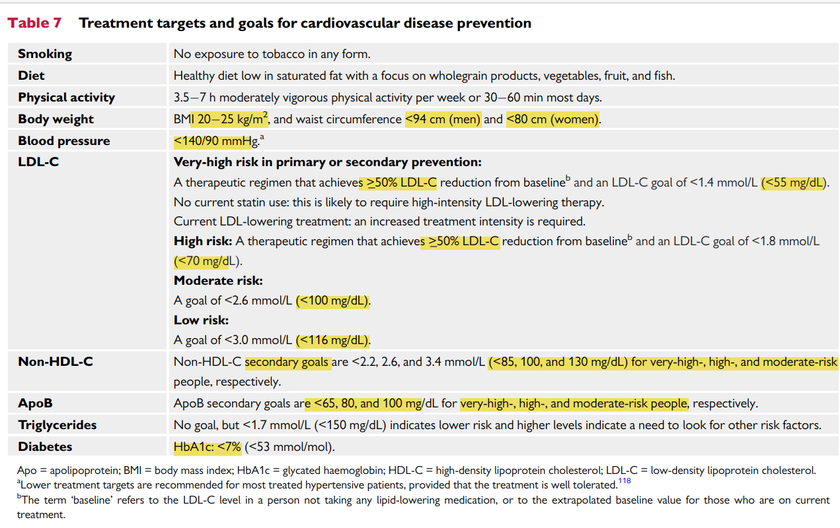

Slide 36
DİSLİPİDEMİDE İLAÇ DIŞI YAKLAŞIMLAR
Yaşam tarzı değişiklikleri; sürdürülebilir ve kişisel
Kalori kısıtlaması ve kilo kontrolü
Aerobik egzersiz
Sigara, alkol
Makrobesin oranları
Yağ oranları
Diyet lifi
Hayvansal proteinlerin bitkisel proteinler ile değiştir
Notes:
SİGARA ; LDL-K, TG ve VLDL düzeyini arttırırken, HDL-K düzeyini düşürür. En belirgin etkisi HDL-K düşüşü üzerinedir.
ASKVH riskini içmeyenlere oranla 2 kat artırır. Sigaranın bırakılmasını izleyen ilk yıl içinde risk %50 oranında azalır ve zamanla düşmeye de devam eder. Bu nedenlerden dolayı sigara içiminin bırakılması hem primer hem sekonder kardiyovasküler korumada kuvvetle önerilmeli ve bu konuda tıbbi destek almaları sağlanmalıdır.
ALKOL ; TG düzeylerini arttırır. Bu etki özellikle TG düzeyleri yüksek olan kişilerde daha belirgindir, dislipidemi tedavisinde alkol alımı önerilmez

Slide 37
DİSLİPİDEMİDE İLAÇ DIŞI YAKLAŞIMLAR
Total enerjinin;
%45-55 KARBONHİDRAT; glisemik indeksi düşük, lifden zengin karbonhidratlar, Yüksek lifli gıdalar; baklagillerde, meyvelerde, sebzelerde ve tam taneli tahıllarda (yulaf, arpa, kepek)
%25-35 YAĞ; trans yağlardan kaçınılması kardiyovasküler hastalığın diyet ile önlenmesinde anahtar noktadır.
Doymuş yağlar <%10
hiperkolesterolemi varlığında < %7 olmalı
Düşük yağ içeriği olan diyetlerde; yağda çözünen vitamin eksikliklerine dikkat edilmeli

Slide 38
DİSLİPİDEMİDE İLAÇ DIŞI YAKLAŞIMLAR
Aerobik egzersiz; haftalık 150 dakika orta yoğunlukta, veya 75 dakika yüksek yoğunlukta, veya bunların karışımı…
en ideali günde en az 20-30 dakika, haftada 3-6 defa tekrarlanabilen..
haftada 2 gün direnç egzersizleri
Orta hızlı yürüme (postacı yürüyüşü), bisiklet binme, dans, tenis, tırmanma,Yüzme,merdiven çıkma,ip atlama bahçede çim biçme örnek olarak verilebilir
Notes:
Asıl olan, sürdürülebilir yaşam tarzı değişikliğidir.
Bu nedenle egzersiz programı; hastanın yaşı, fiziksel yetisi, ek hastalıkları ve isteklerine göre kişiselleştirilmelidir

Slide 39
DİSLİPİDEMİDE İLAÇ DIŞI YAKLAŞIMLAR
Düzenli fiziksel aktivite;
  Maksimum kalp hızı: 220-yaş
    Maksimum kalp hızının %40-50’a ulaşıldığı egzersizler düşük yoğunlukta egzersiz
    %50-70’e ulaşıldığı egzersizler orta yoğunlukta
    maksimum kalp hızının >%70 uzerinde olduğu egzersizlerin de ağır yoğunlukta egzersizler
  Gün boyunca 90 dakikayı gecen fiziksel inaktiviteden kaçınılmalı
Notes:
Düzenli fiziksel aktivite;
Bireyler aşırı kilolu olmasalar bile ≥ 30 dk/g düzenli fiziksel aktivite dislipidemi ile mucadelede önemli bir katkı sağlamakta
Her 10 kg kayıp ile LDL-K duzeyinde 8 mg/dL’lik bir azalma
Her 1 kg kayıp ile HDL-K duzeyinde ortalama 0.4 mg/dL’lik artış

Slide 40
DİSLİPİDEMİDE İLAÇ
Statinler;
HMG- CoA redüktaz inh. İle sentezi azaltarak
Kc de LDL rsp sayısını artırarak LDL’yi katabolize ederek
LDL yi azaltırlar.
TG yi orta derecede (%10-20) azaltır
HDL yi minimal artırır.
Lipoprotein a düzeyini etkilemezler.
etkisi 1-2 hafta içerisinde başlar
MI da mortaliteyi azaltır
Notes:
kolesterol biyosentezindeki hız kısıtlayıcı ENZİM HMG-CoA redüktazı yarışmacı bir şekilde inhibe ederek kc de kolesterol sentezini azaltır

Slide 41
Statinler;
Anti oksidan
Anti inflamatuar
Anti aterosklerotik ( mortaliyeti azaltır)
Endodel fonksiyonlarını düzenler
unstabil plak….. Stabil hale getirir
Gebelerde,
Gebelik planlayanlarda,(3 ay öncesinden)
Laktasyonda ,
Kas hastalığı onlarda;
kullanılmaz

Slide 42
Statinler
LDL yüksekliği ile seyreden tüm dislipidemilerde
ASKVH’ların sekonder korunmasında;
İLK TERCİH
Yarı ömürleri kısa… gece alınır
Rosuvastatin gibi uzun etkililer… gündüz de alınabilir

Slide 43
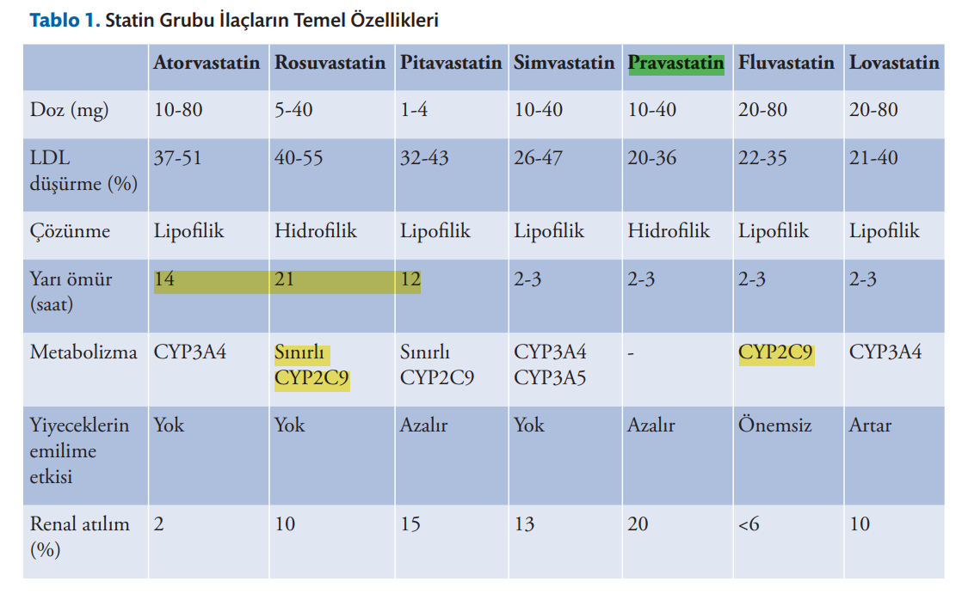

Slide 44
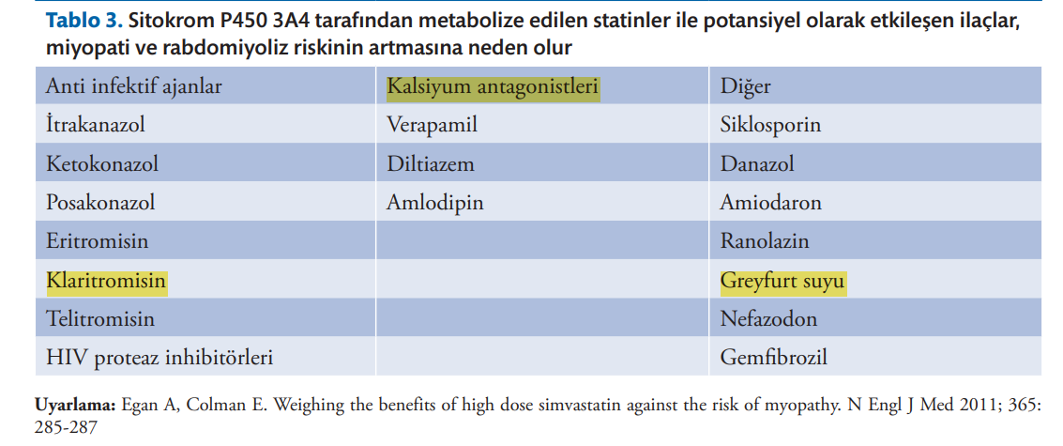

Slide 45
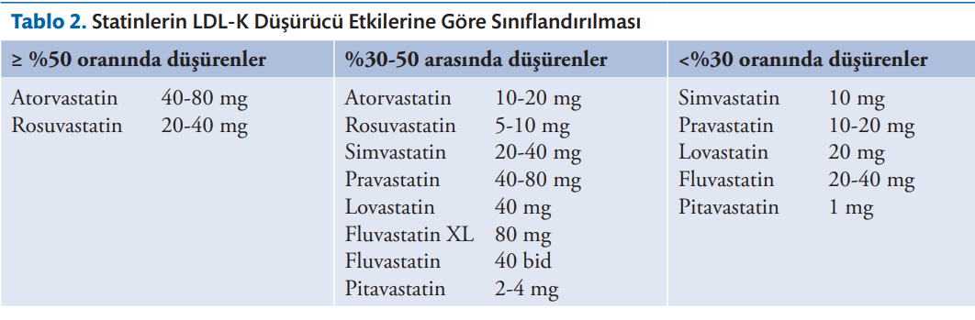
Notes:
Atorvastatin ve rosuvastatin ile beklenen kolesterol duşuşu diğer statinlerden daha yuksektir. Fluvastatin 40 mg/ gun dozunda diğer statinlere gore daha az potent olmakla birlikte, ilac etkileşimi ve kas-iskelet yan etkisi en duşuk olan statindir

Slide 46
Statin-Yan Etki
GİS intoleransı (en sık); karın ağrısı,bulantı,kabızlık,ishal iştahsızlık
Hepatotoksik ( ALT ,AST arırır)
Miyopati; (fibrat ile daha da artar) rabdomiyoliz miyoglobinür, CK artar.
Baş ağrısı,
Teratojen
Diyabet riskini minimal artırırlar

Slide 47
Statin-Yan Etki
Miyopati; klinik olarak en önemli yan etkisidir.
Acıklanamayan kas ağrısı ve güçsüzlüğü ile birlikte CK >10 kat artış
Rabdomiyolizde CK >40 kat artış bulunmakta olup, renal hasar ve miyoglobinüri

Slide 48
Statin-Yan Etki
Statine bağlı bir yan etki ortaya çıkması, karaciğer veya kas enzimlerindeki artış nedeniyle statin kullanımına devam edilememesi statin intoleransı olarak tanımlanır
Parsiyel ;sadece bazı statinlerin belli dozlarına karşı
komplet ;tum statinlerin tum dozlarına karşı olabilir.

Slide 49
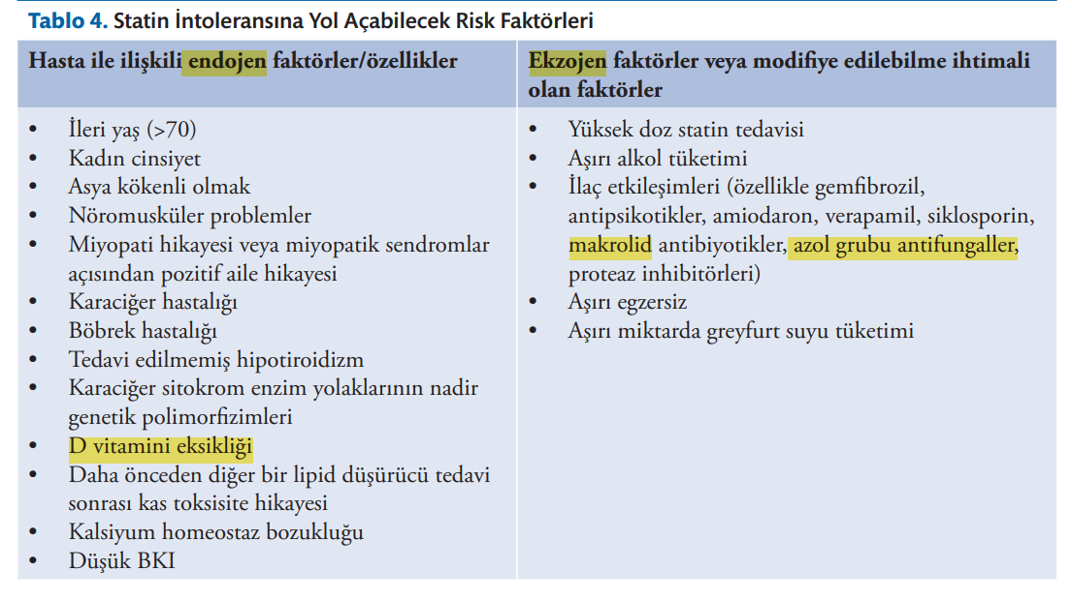

Slide 50
Statin intoleransı olan hastaya yaklaşım
ilk adım; statin dışı faktörlerin dışlanmasıdır.
ilaç değişimi; CYP450 yolağı ile metabolize olmayan pravastatin, rosuvastatin ve pitavastatine geçiş.
gün atlayarak ilaç kullanımı; uzun ömürlüler, atorvastatin ve rosuvastatine geçiş
statin dışı lipid düşürücü tedaviler,
lipid düşürücü ilaç dışı tedavi seçenekleri denenebilir

Slide 51
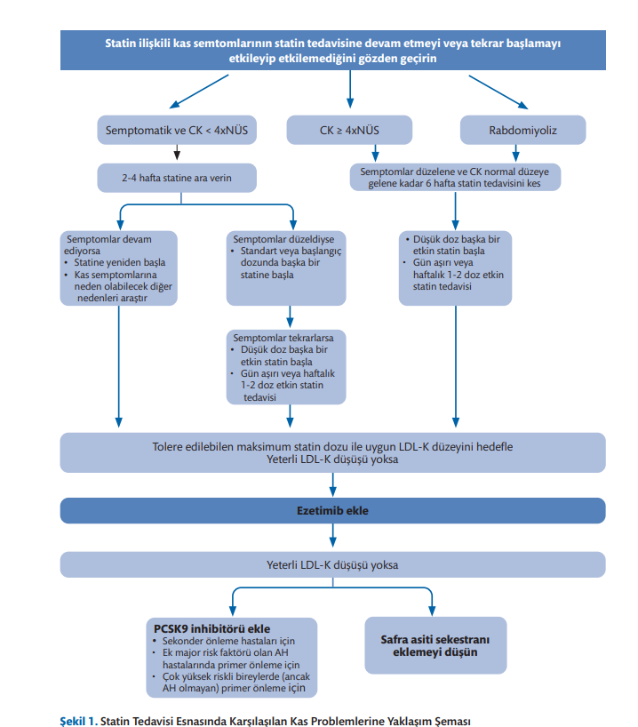
Notes:
-Statin ilişkili miyalji ve miyopatide tedavinin kesilmesi ile semptomlar kaybolur. Tekrar başlandığında semptomlar geri döner. Bu durum klinik tanıyı koymak icin onemlidir.
Statin ilişkili kas semptomları olan ve CK değeri normalin ust sınırına gore 4 kattan az yukseldiği durumda statin tedavisine 2-4 hafta ara verilerek değerlendirilmesi
CK değerinin normalin ust sınırını 4 kat ve daha fazla aşması durumunda ise semptomlar duzelip CK duzeyi normale gelene kadar 6 hafta sureyle tedavinin kesilmesi ve hastanın değerlendirilmesi onerilmektedir.

Slide 52
Statin-Yan Etki
Renal yetmezlikde; atorvastatin ve fluvastatin doz ayarına gerek olmaksızın kullanılabilir.
Kronik karaciğer hastalığı ve yüksek kardiyovaskuler riski bulunanlarda düşük doz pravastatin tercih edilmelidir.

Slide 53
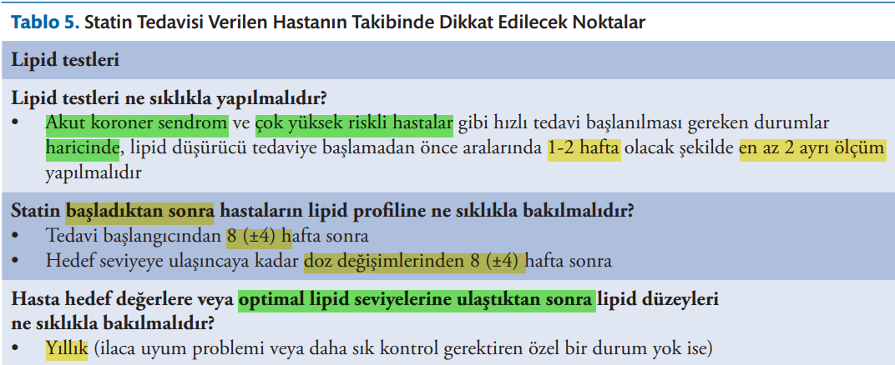

Slide 54
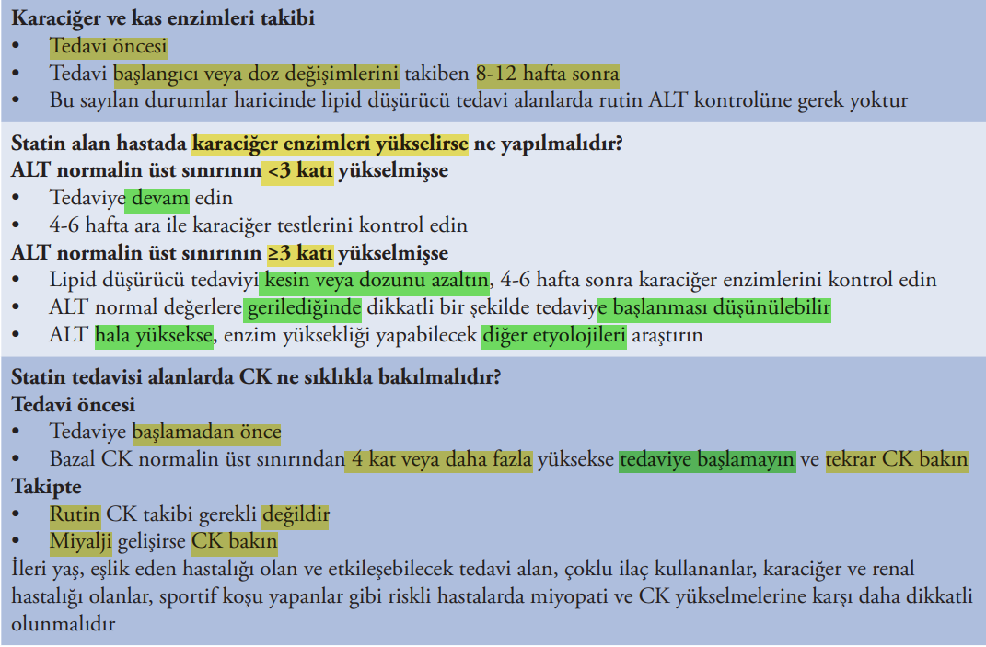

Slide 55
Kolesterol Emilim İnhibitörleri , Ezetimib
diyetle alınan kolesterolun ve biliyer kolesterolun intestinal emilimini inhibe eder.
Yağda eriyen vitamin emilimini bozmaz
Doz: yarılanma ömrü uzun (22 Saat ) ….1x10mg,yemeklerden bağımsız
Statin-ezetimib kombinasyon,tek başına statin kullanan hastalara kıyasla LDL de %15 ilave düşüş.
CYP ile metabolize olmaz
Notes:
NiemannPick C1-like protein ekspresyonunu inhibe ederek kolesterol emilimini bloke eder

Slide 56
Ezetimib
Yan etki;
  Major bir yan etkisi yoktur.
  Diyare
  Karında şişkinlik
  Karın ağrısı
  Yorgunluk
Gebelik ve ciddi karaciğer hastalıklarında kontraendike
Statinle Yeterli lipid kontrolü sağlanamamışsa,
Statin intoleransı olanlarda kull.

Slide 57
Safra Asidi Bağlayıcılar;
Kolesevelam, kolestiramin ve kolestipol
Etki Mekanizması : ince bağırsakta safra asitlerine bağlanarak kolestorel emilimini engellerler.
Endikasyon : statinle kombine, statin intoleransı, gebelik,Laktasyon,çocuklarda güvenli.
Kolesevelam aynı zamanda DM hastalarında kull
Emilemez ve sindirilemez
LDL ‘yi azaltır

Slide 58
Kolesevelam, kolestiramin ve kolestipol
Yan etkiler;
  GİS bulguları; kabızlık( en sık), Gaz,bulantı vs
  Yağda eriyen vitamin eksikliği
  İlaç emilimini engeller! 4 saat önce veya 1 saat sonra alınmalı
TG’ i artırırlar;
  TG >300mg/dl ise kullanılmamalı
  Tedavi sırasında TG>400mg/dl olduğunda kesilmeli

Slide 59
Fibratlar; Fenofibrat ve gemfibrozil
Etki Mekanizması : PPAR-α aktivasyonu ile
1) lipoprotein lipaz sentezi artar; VLDL ve Şilomikronlar yıkılır.
2) Hormon duyarlı lipazı azaltır; adipoz dokuda lipid yıkımı azalır,kana çıkış azalır.
ayrıca 7 alfa hidroksilaz inhibisyonu; kolestorel KC de yıkılamaz, safraya gider safra taşı oluşur.
Endikasyon : Hipertrigliseridemi ,
Fenofibrat; ilave olarak diyabetik retinopatide.
Notes:
Fenofibrat; antiapopitotik, antioksidan, antiinflamatuar, antianjiyojenik aktivite ve kan retinal bariyer üzerinde koruyucu etkileri nedeniyle diyabetik retinopatide

Slide 60
Fibratlar; Fenofibrat ve gemfibrozil
Yan etki;
  GİS problemleri
  Döküntü
  Miyopati ; statinlerden 5,5 kat fazla
  Safra taşı
  KCFT yüksekliği, pankreatit

Slide 61
Nikotinik Asit (Niasin)
Karaciğerde; VLDL sekresyonunu azaltır; IDL ve LDL azalır
Apo A1 artırır; HDL yi artırır.
TG düzeyini azalttır
Lipoprotein a düzeyini azaltır
Endikasyon : Fibrat tedavisine rağmen TG >500mg/dl olanlarda

Slide 62
Nikotinik Asit (Niasin)
Yan etki;
  Hiperglisemi DM’de dikkat!
  Ateş basması,(En sık); ilaçtan önce ASP, NSAİİ ver.
  Hepatotoksisite, fulminan hepatit
  Hiperürisemi; GUT da kontrendike
  Gastrointestinal semptomlar (%20 bulantı)

Slide 63
Omega 3 Yağ Asitleri ; eikosapentaenoik asit (EPA) ,doksaheksaenoik asit (DHA)
Balık yağı
Trigliseriti azaltır
LDL düzeyini etkilemeden aterojenik etkisini azaltır
Vd yaparak; kan basıncı ve trombosit agregasyonunu azaltır.
Günde 3 g’dan fazla ,Kanama riski
aspirin/klopidogrel alanlarda, kanama riski
Statinlerle, fibratlarla kombine ve Gebelikte kull
Hipertrigliseridemi ;fibrat / statinlerle kontrol edilemiyorsa omega-3 yağ asitleri ekle
Notes:
Hipertrigliseridemi ;fibrat / statinlerle kontrol edilemiyorsa omega-3 yağ asitleri ekle
Koroner arter hastalığı ya da diyabeti olup 2 risk faktörü olan, statin tedavisi ile LDL-K hedefine ulaşmış fakat TG; 135-499 mg/dL olanlarda kardiyovasküler mortaliteyi ve KVO sıklığını azalttıcı etkisinden dolayı ikosapent etil kullanılabilir

Slide 64
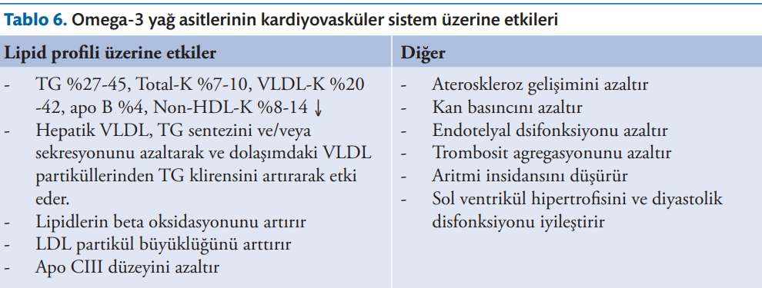

Slide 65
Proprotein Convertase Subtilisin/Kexin Tip 9 (PCSK9) İnhibitörleri
Kc de LDLR’yi azaltır
tek başına /statin ve/veya diğer lipid düşürücülerle kombine,
LDL-K doza bağımlı %60 oranında düşürür
alirocumab ve evolocumab FDA ve Avrupa İlaç Ajansı (EMA) tarafınca onaylanmış ve klinik kullanıma girmiştir
Her ikiside subcutan tek kullanımlık kalemler şeklinde
Alirocumab ( praluent) iki haftada bir 75 mg /150 mg,
Evolocumab ( rapeta) iki haftada bir 140 mg / ayda bir 420 mg

Slide 66
Afarez;
plazmaferez ,
LDL-aferezi olarak iki şekilde
  LDL-K yüksek olup medikal tedaviye yanıtsız ASKVH veya kardiyovaskuler açıdan yüksek riskli hastalar
  HTG’e bağlı akut pankreatit tanılı veya medikal tedavi ile kontrol altına alınamayan ve daha önce pankreatit öykusu olan ciddi TG yüksekliği( 1000 büyük

Slide 67
HİPERTRİGLİSERİDEMi
Karaciğerde TG üretiminin esas nedeni alınan karbonhidratlar
ASKVH, hepatik steatoz ve pankreatit riski
Normal <150mg/dl
Gün içinde en düşük düzeyleri saat 03:00’de, en yüksek düzeyleri ise öğleden sonra ölçülür.
HTG saptanırsa ; sekonder nedenleri araştır

Slide 68
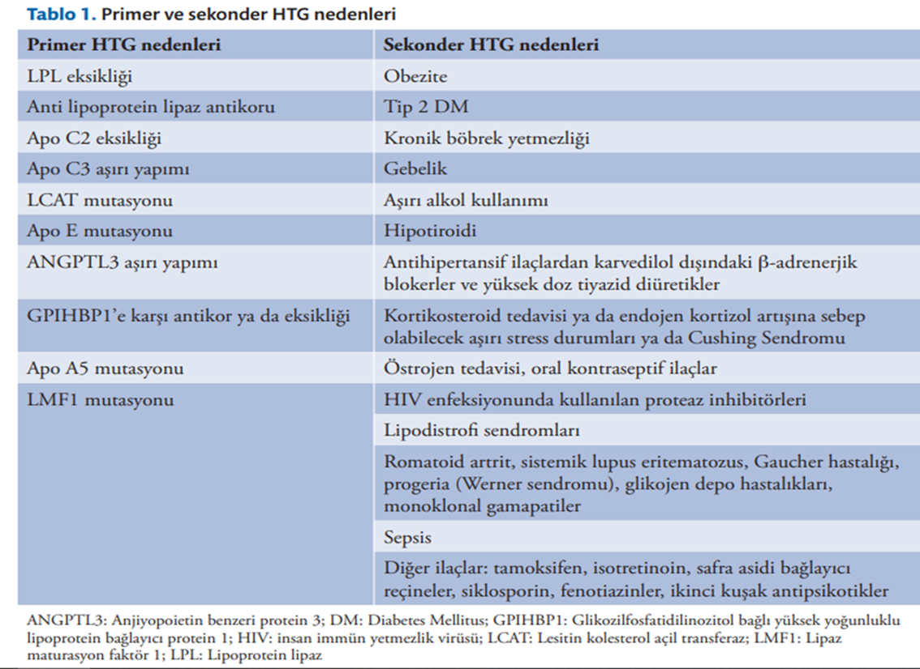
Notes:
Yüksek TG düzeyleri kardiyovasküler morbidite ve mortalitenin bağımsız belirleyicisidir .

Slide 69
HİPERTRİGLİSERİDEMi TEDAVİ
Yaşam tarzı değişiklikleri,
Sekonder nedenlerin tedavisi
TG>500 medikal tedavi
Tedavide temel hedef;
ASKVH, hepatik steatoz ve pankreatit gelişmesini önlemek

Slide 70
HİPERTRİGLİSERİDEMi TEDAVİ
Hafif ve Orta düzeydeki HTG;
  Kalori kısıtlaması
  Ağırlık kontrolü
  Fazla karbonhidrat alımını kısıtla
  Konsantre şeker ve fruktoz alımını engelle
  Glisemik indeksi yüksek besinleri kısıtla
  Omega 3 tüketimini artır
  Egzersiz

Slide 71
HİPERTRİGLİSERİDEMi TEDAVİ
Hafif ve Orta düzeydeki HTG; yaşam tarzı değişikliği ve uygun beslenmeye rağmen TG>200mg/dl olan yüksek ASKVH riskli olgularda ilaç tedavisi olarak öncelikle statinler tercih edilmelidir
Statin tedavisine rağmen TG; 135-499 mg/dL arasında olan yüksek riskli hastalarda omega-3 / Fibrat

Slide 72
HİPERTRİGLİSERİDEMi TEDAVİ
TG >500 mg/dL’de ilk tercih fibratlar
Etkisi 2 hafta içinde başlar ve 6-8 hafta içinde maksimal düzeye ulaşır,
Yeterli düşüş yoksa omega3/Niasin

Slide 73
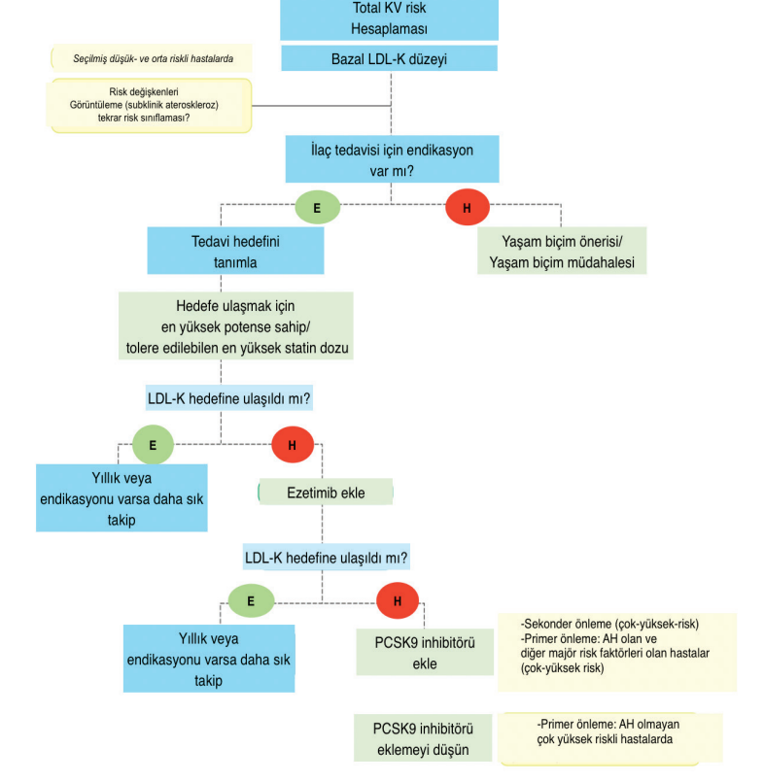
Notes:
Bircok hastada LDL-K hedefleri monoterapi ile sağlanabilmesine rağmen, yuksek riskli veya cok yuksek riskli hastaların onemli bir kısmında ek tedavi gerekir. Bu vakalarda kombinasyon tedavisi mantıklıdır. Cok yuksek riskli ve maksimum tolere edilebilen statin tedavisine rağmen hedef LDL-K duzeyine ulaşamayan hastalarda ezetimib ile kombinasyon ve hala hedef sağlanmazsa PCSK9 inhibitoru eklenmesi onerilir.

Slide 74
KOMBİNE TEDAVİ
Maksimum tolere edilebilen Statinle LDL-K hedefine ulaşılamayan çok yüksek veya yüksek riskli hastalarda;
ezetimib,hedef sağlanmazsa,
PCSK9 inhibitörü /direk PCSK9 inhibitörü eklebilir.
Statin tedavisine rağmen TG;135-499 mg/dL olan yüksek riskli hastalarda;
ikozapent etil (vescepa) 2x2 gr/gün, temin edilemezse,
fenofibrat kombine edilebilir.
LDL-K hedef düzeylerine ulaşılmış ama TG >200 mg/dL ve HDL-K küçük 40 olan çok yüksek riskli hastalarda statinle fenobibrat kombine edilebilir

Slide 75
Gebelik
insülin direnci tablosudur
Fetüs için maternal enerji kaynağı olarak karbohidratlardan lipidlere doğru metabolik kayma olur
Gebelikte tüm lipoprotein konsantrasyonları fizyolojik olarak artar (%30-50).
TG artarak, üçüncü trimesterde terme yakın en yüksek seviyelere ulaşır, ancak genellikle 250 mg/dL’yi aşmaz.
Kolesterol düzeyleri gebelik sonrası 6 hafta yüksek kalır

Slide 76
Gebelik dislipidemi taraması
gebelik öncesinde,
gebelik tanısı aldıktan sonraki erken antenatal dönemde,
Gebelik sonlandıktan en az 6 hafta sonra.
Amaç, pankreatit riskini azaltmak için TG seviyelerini 1000 mg/dL'nin altına düşürmektir. Akut hemorajik pankreatitte gebeliğin sonlandırılması önerilebilir

Slide 77
ilaçların gebelik kategorileri;
statinler ; X
fibratlar, ezetimib, niasin, kolestiramin ve omega-3 ;C,
kolesevelam ve mipomersen; B sınıfıdır.
gemfibrozil veya fenofibrat, C sınıfı olmalarına rağmen, özellikle gemfibrozil HTG’li gebelerde son trimesterde yaygın olarak kullanılmaktadır.

Slide 78
Gebelik ile ortaya çıkan olumsuz metabolik risk faktörlerinin etkilerini emzirme azaltır.
Emziren annelerde; gelecek yaşamlarında visseral obezite daha az, bel çevreleri daha düşük… maternal diyabet ve hiperlipidemi riski daha düşüktür,
Gebelikten 3 ay öncesinden,emzirme bitene kadar statin kontrendike.

Slide 79
Gebelikte dislipidemi tedavisi
diyet, egzersiz ve diyabeti mevcutsa glisemik kontrol
Gebelik ve laktasyonda LDL-K’yi düşürmek için; safra asidi sekestranları (emilmeyen), seçilmiş vakalarda aferez deneyimli merkezlerde uygulanabilir
gebelikte HTG tedavisinde; Omega-3 yağ asitleri, parenteral beslenme, insülin tedavisi, plazmaferez, güvenle uygulanabilecek yaklaşımlardır

Slide 80
Çocuklarda Dislipidemiye Yaklaşım
1 Genel tarama: risk faktörüne bakılmaksızın önerilen yaştaki tüm çocukların taranması
2. Seçici tarama: Bir risk faktörü gözeterek yapılan tarama
3. Kaskad tarama: Dislipidemi saptanmış bireyin ailesinde yapılan tarama

Slide 81
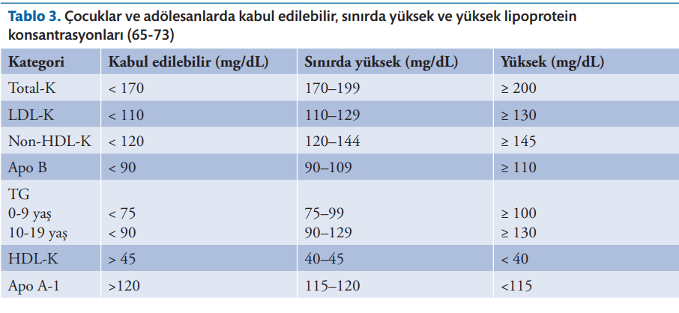

Slide 82
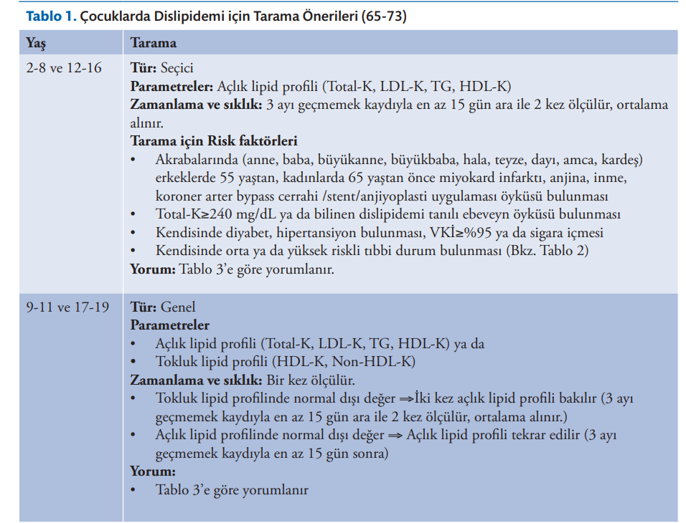

Slide 83
Çocuklarda Dislipidemiye Yaklaşım
Risk faktörü; varsa 2 yaşından itibaren
Risk faktörü yoksa; puberte öncesi 9-11
Puberte sonrası 17 yaş sonrası
önerilir

Slide 84
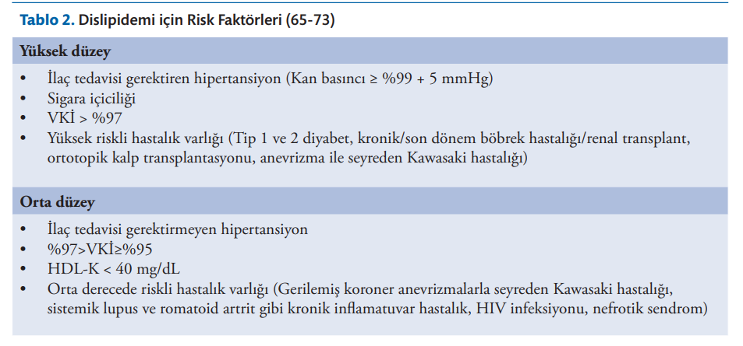

Slide 85
Kaynaklar
Türk Endokrin Metabolizma Derneği 2021
http://www.escardio.org/static_file/Escardio/Subspecialty/EACPR/Documents/score-charts.pdf
Birinci Basamakta Dislipidemilere Yaklasım-Dilek toprak

